Slide 1
Character Region Awareness for Text Detection
Clova AI Research, NAVER Corp
Youngmin Baek, Bado Lee, Dongyoon Han, Sangdoo Yun, and Hwalsuk Lee

Slide 2
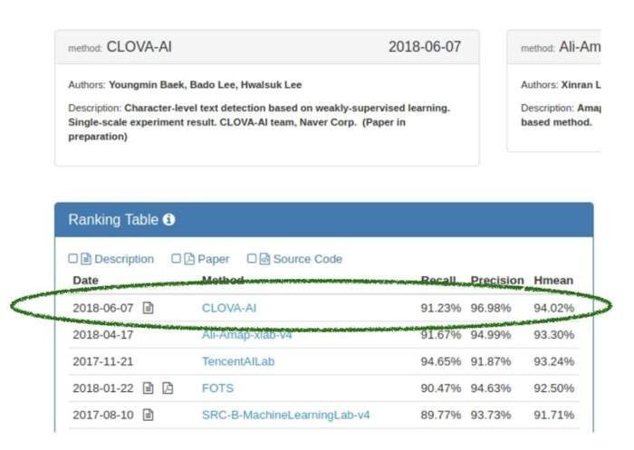
이활석 Hwalsuk Lee
NAVER Corp AI Researcher
Character Region Awareness for Text Detection CVPR2019
What is wrong with scene text recognition model comparisons? dataset and model analysis
arXiv 2019-4-3

Slide 3
动机
常见方法：检测word-level bbox
曲线
形变
极端的长宽比
字符检测的优势：
自底向上的过程可以很好的解决上面的问题
字符检测的劣势：
如何连接字符
没有字符标注

Slide 4
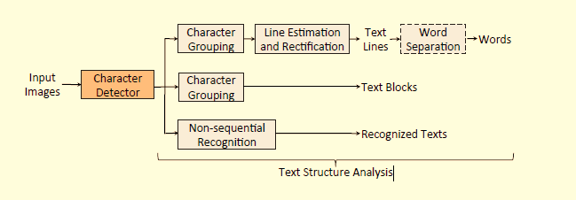
如何解决上面的问题
Notes:
Word sup 提供了一个思路

Slide 5
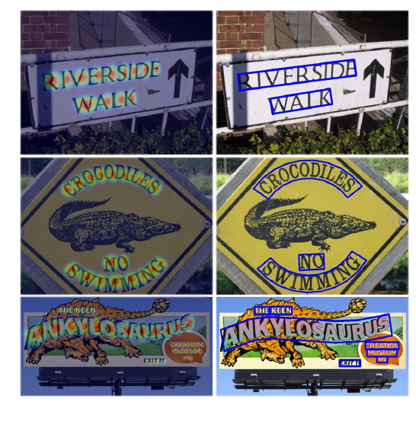
Notes:
基本的实验效果
可以看到，这种检测是可以组合成单词的

Slide 6
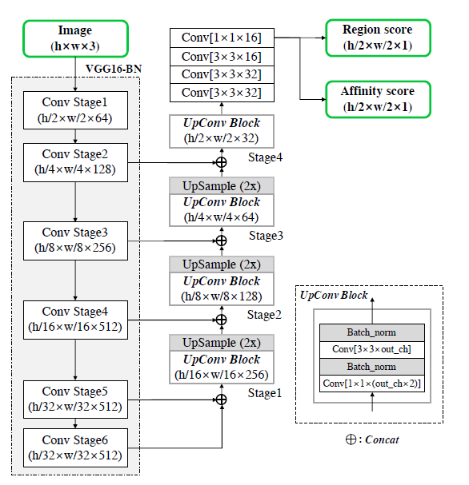
网络结构
Notes:
可以看到这个网络结构是一个典型的分割的网络图，值得注意的是backbone为vgg16
除了预测字符区域以外还预测一个关系，这个思路来自于姿态估计

Slide 7
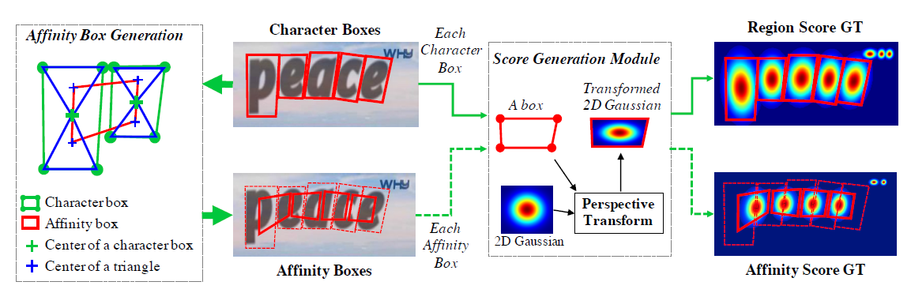
不直接标记每一个像素，而是使用高斯heatmap来代替，思想来源于姿态估计

Slide 8
本质上是一个分割
和seg-link的区别：
seg-link的基础网络是SSD，本质上来说还是一个基于proposal的方法，那么他就会收到proposal数量以及网络感受野的限制，同时他还需要NMS这种后处理过程
和pixel-link的区别？
pixel-link作为分割上面的seg-link其实和本文有着很高的相似性

Slide 9
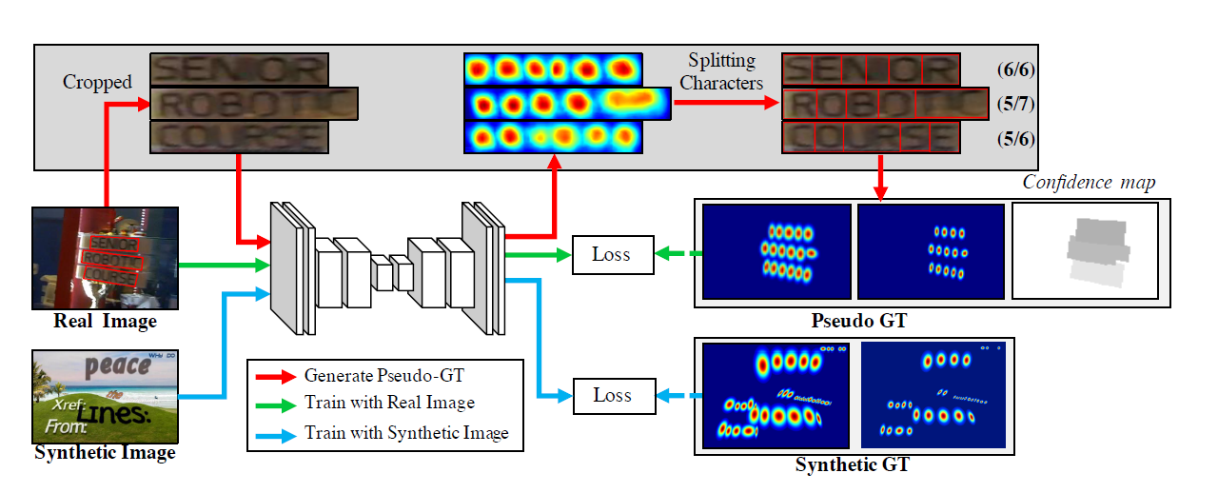
网络流程&弱监督
Notes:
我们都知道字符标注很少，要想刷到很高的结果，弱监督是无法避免的

Slide 10
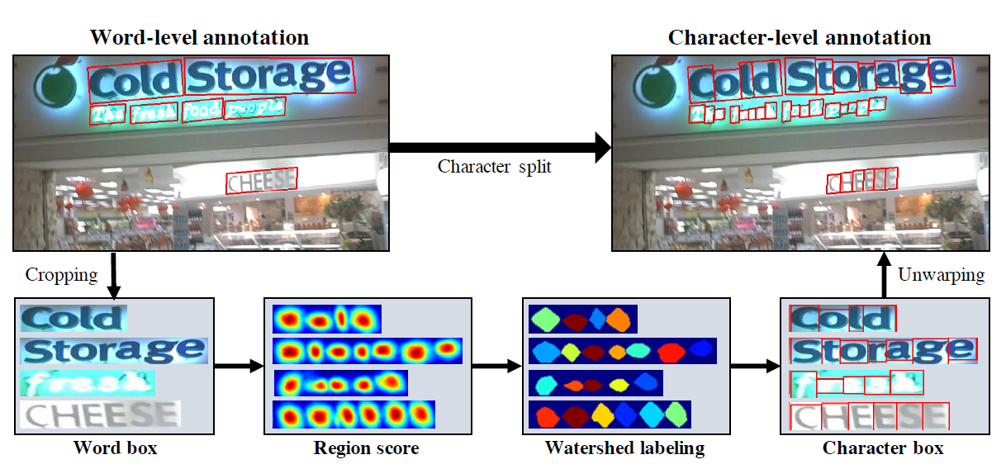

Slide 11
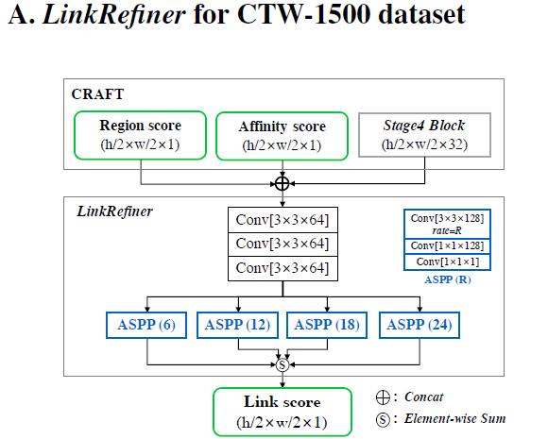

Slide 12
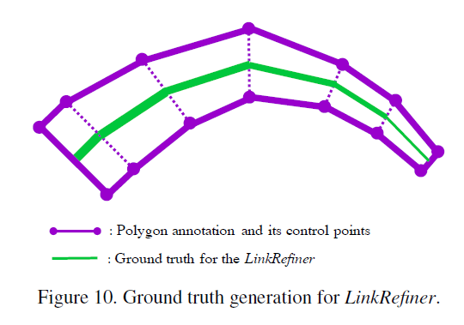

Slide 13

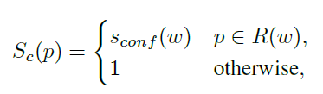

损失
Notes:
因为作者使用了一个高斯热度图来取代了传统的区域标签，那么交叉熵在这里显然不能适用了，一个简单的解决思路就是换成L2 loss
不过考虑到弱监督，有了更多的设计

Slide 14

后处理
用0初始化包含原图的二值图M。如果$S_{r}\left(p\right)>τ_{r} or S_{a}>τ_{a}$，则M(p) = 1
在M上进行Connected Component Labeling (CCL)。
用每个区域的最小外接矩形来获得四边形输出

Slide 15
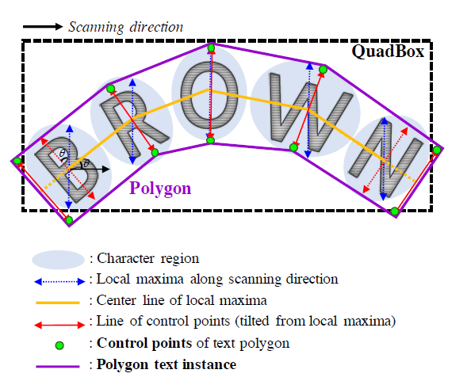

Slide 16
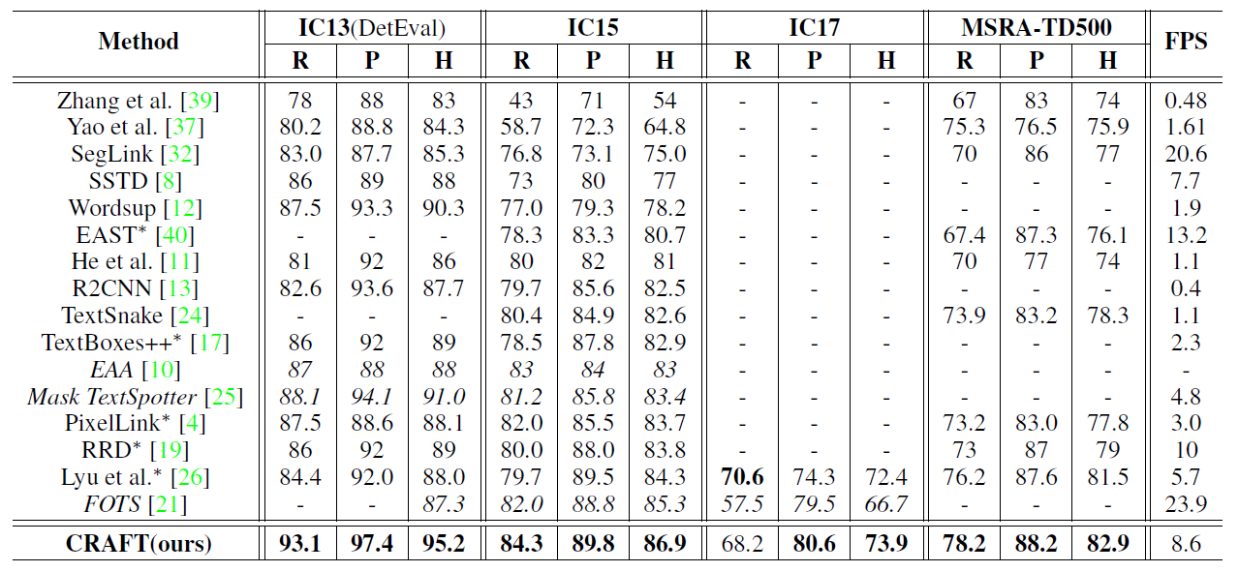
实验结果

Slide 17
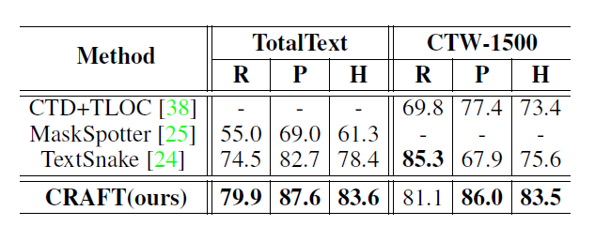

Slide 18
Robustness to Scale Variance
Multi-language issue
讨论
Generalization ability
Comparison with
End-to-end
methods
Notes:
孟加拉和阿拉伯字符是连续的，效果会下降很多，于是利用等分来得到相同的效果

Slide 19
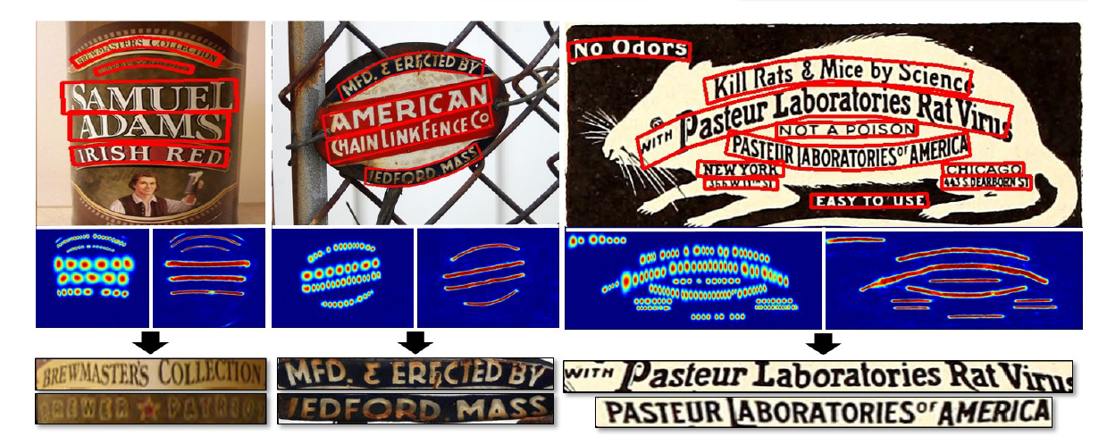
Notes:
还可以用于矫正

Slide 20
本质上是一个分割
和seg-link的区别：
seg-link的基础网络是SSD，本质上来说还是一个基于proposal的方法，那么他就会收到proposal数量以及网络感受野的限制，同时他还需要NMS这种后处理过程
和pixel-link的区别？
pixel-link作为分割上面的seg-link其实和本文有着很高的相似性
Notes:
换句话说，为什么把

Slide 21
Thank You

Slide 22
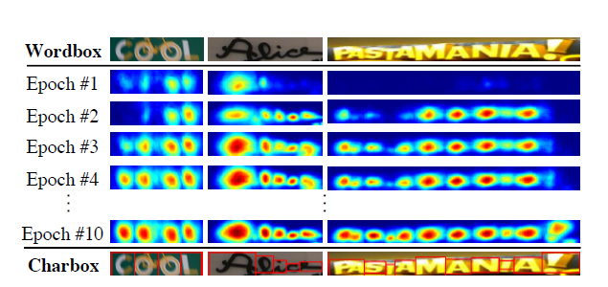

Slide 23
Character Region Awareness for Text Detection
Clova AI Research, NAVER Corp
Youngmin Baek, Bado Lee, Dongyoon Han, Sangdoo Yun, and Hwalsuk Lee

